Slide 1
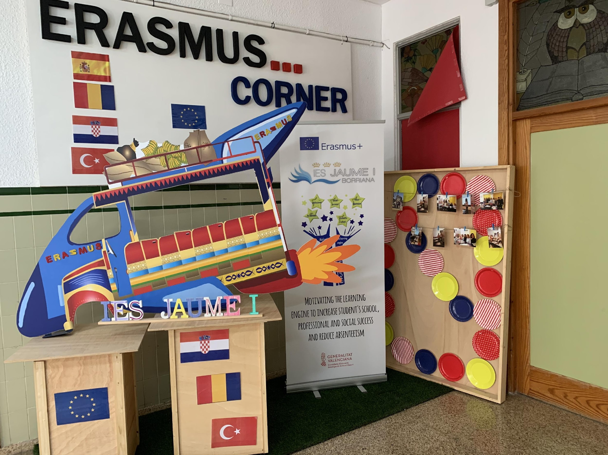
SOM UN CENTRE
ERAMUS+
IES JAUME I (BORRIANA)
Web: iesjaumei.es
Facebook.com/iesjaumei

Slide 2
QUÈ ÉS ERASMUS+
PROJECTE EDUCATIU:
-INTERCANVI DE BONES PRÀCTIQUES EN EDUCACIÓ
-MOTIVAR L’ALUMNAT
-CONÉIXER EUROPA
-CREAR VINCLES....

Slide 3
TÍTOL DEL PROJECTE:
“MOTIVATING THE LEARNING ENGINE TO INCREASE STUDENT’S SCHOOL, PROFESSIONAL AND SOCIAL SUCCESS AND REDUCE ABSENTEEISM"

Slide 4
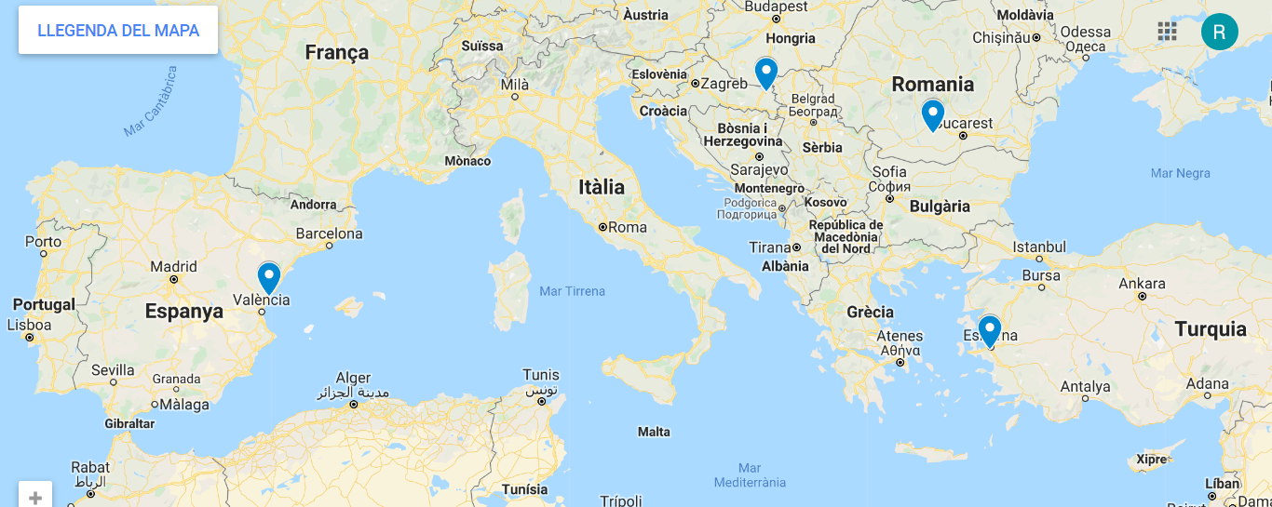
CENTRES PARTICIPANTS

Slide 5
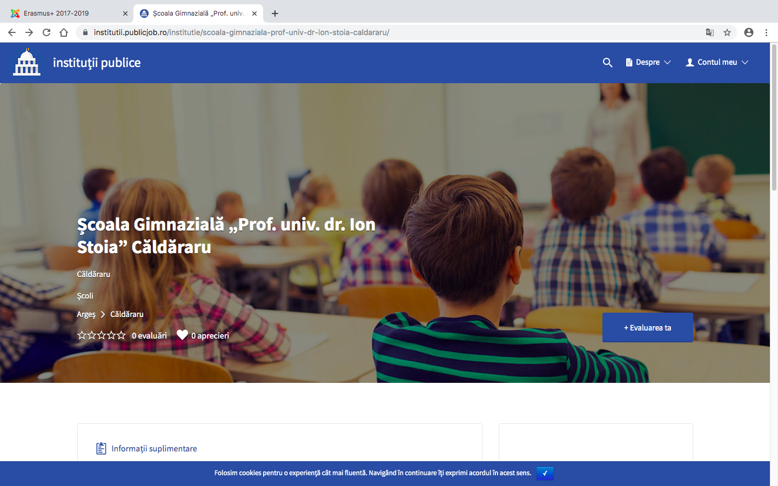
CENTRES PARTICIPANTS
COORDINADOR-
ROMANIA
SCOALA GIMNAZIALA PROF.
UNIV. DR. ION STOIA,
CALDARARU
PROFESSORA: Violeta Dragut
Notes:
Buscar foto del claustre treballant

Slide 6
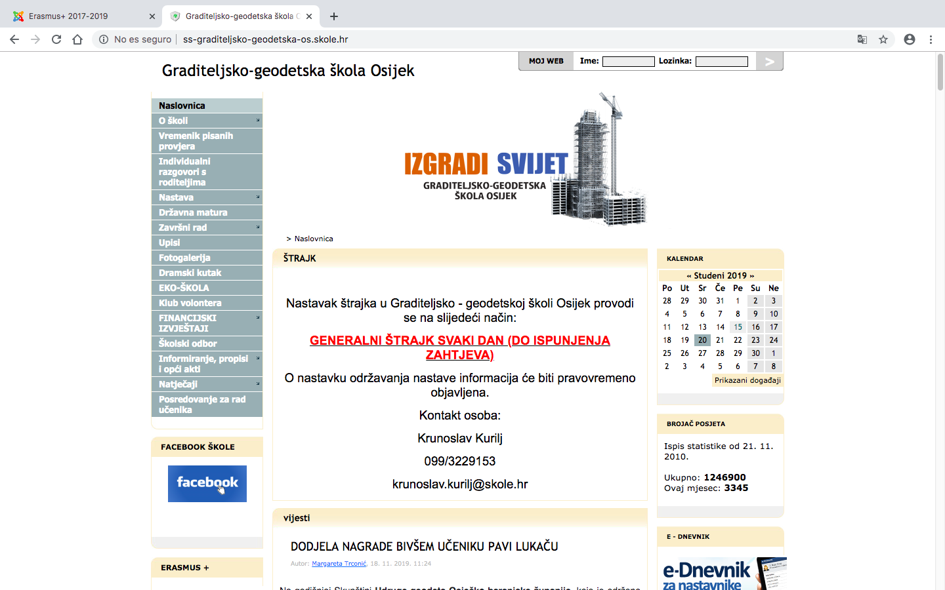
CENTRES PARTICIPANTS
SOCI-
CROÀCIA
GRADITELJSKO GEODETSKA
OSIJEK
PROFESSORA: MIA DODIG
Notes:
Buscar foto del claustre treballant

Slide 7
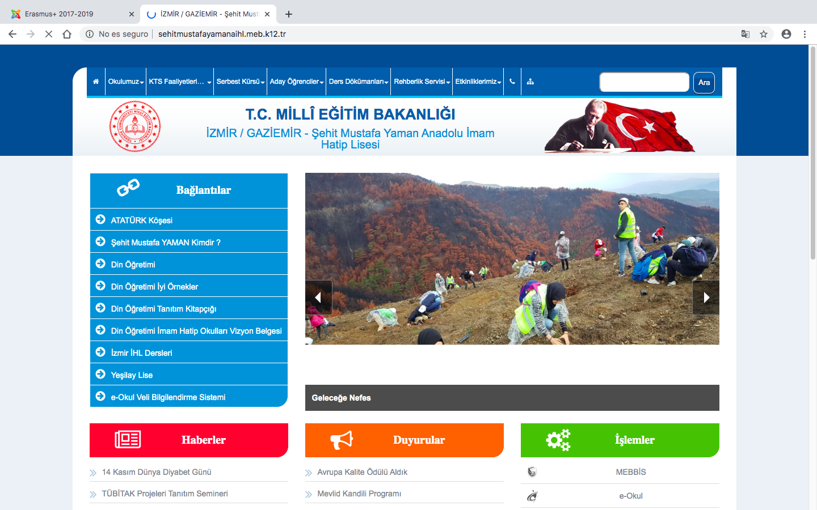
CENTRES PARTICIPANTS
SOCI-
TURQUIA
SEHIT MUSTAFA YAMAN ANADOLU IMAN HATIP LISESI
IZMIR
PROFESSORA: RABIA DEMIREL
Notes:
Buscar foto del claustre treballant

Slide 8
COMPROMÍS ALUMNAT
PARTICIPAR
TREBALLAR
CURS 2019/20
CURS 2020/21
PASSAR—HO BÉ

Slide 9
COMPROMÍS FAMÍLIES
PARTICIPAR
TREBALLAR
CURS 2019/20
CURS 2020/21
ACOLLIR

Slide 10
EN QUÈ TREBALLAREM ??
ALUMNAT/PROFES
DOUBLING DEBATE
MARKET GUERRILLA PYGMALION
VIRTUAL GALLERY 3CLASS
ORIGOCLASS

Slide 11
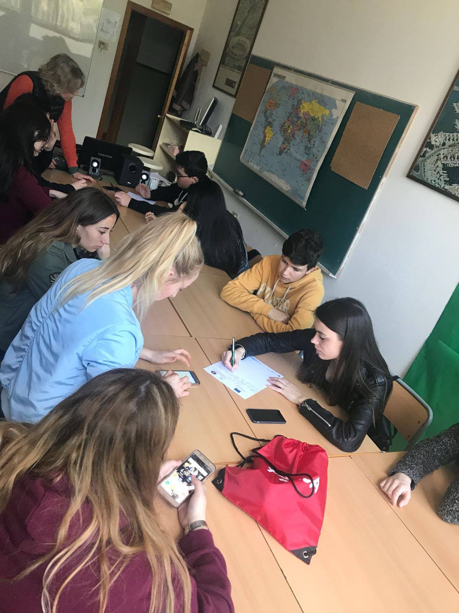
CALENDARI 2019/2020
IES JAUME I
PRIMERA MOBILITAT
8 al 14 de MARÇ
13 PROFES
18 ALUMNES

Slide 12
CALENDARI 2019/2020
OSIJEK, CROÀCIA
SEGONA MOBILITAT
27 al 2 de JUNY
4 PROFES
6 ALUMNES

Slide 13
QUÈ MÉS HEM DE FER??
FER DIFUSIÓ
SEGUIR LES XARXES SOCIALS
WEB DEL NOSTRE IES
WEB DEL PROJECTE
FACEBOOK DEL NOSTRE IES
FACEBOOK DEL PROJECTE
INSTAGRAM DEL PROJECTE
PERSONES DEL NOSTRE ENTORN

Slide 14
COM ENS SENTIM?

